Slide 1
《路加福音》第17章
11 耶稣往耶路撒冷去，经过撒玛利亚和加利利。
12 进入一个村子，有十个长大麻疯的迎面而来，远远地站着。
13 高声说：耶稣，夫子，可怜我们吧！
14 耶稣看见，就对他们说：你们去把身体给祭司察看。他们去的时候就洁净了。

Slide 2
15 内中有一个见自己已经好了，就回来大声归荣耀与神。
16 又俯伏在耶稣脚前感谢他，这人是撒玛利亚人。
17 耶稣说：洁净了的不是十个人吗？那九个在哪里呢？
18 除了这外族人，再没有别人回来归荣耀与神吗？
19 就对那人说：起来走吧！你的信救了你了。 （完）

Slide 3
真正的感恩 经文：《路加福音》17:11-19

Slide 4
《路加福音》第十七章
11 耶稣往耶路撒冷去，经过撒玛利亚和加利利。
12 进入一个村子，有十个长大麻疯的迎面而来，远远地站着。
13 高声说：耶稣，夫子，可怜我们吧！
14 耶稣看见，就对他们说：你们去把身体给祭司察看。他们去的时候就洁净了。

Slide 5
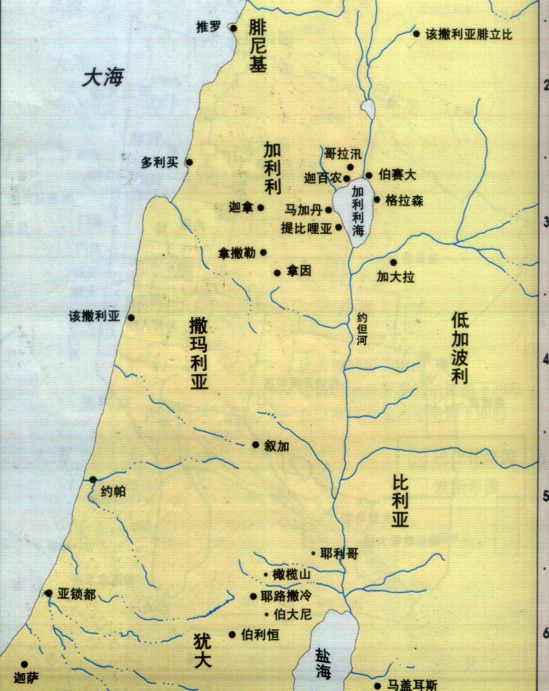

Slide 6
《路加福音》第十七章
11 耶稣往耶路撒冷去，经过撒玛利亚和加利利。
12 进入一个村子，有十个长大麻疯的迎面而来，远远地站着。
13 高声说：耶稣，夫子，可怜我们吧！
14 耶稣看见，就对他们说：你们去把身体给祭司察看。他们去的时候就洁净了。

Slide 7
15 内中有一个见自己已经好了，就回来大声归荣耀与神。
16 又俯伏在耶稣脚前感谢他。这人是撒玛利亚人。
17 耶稣说：洁净了的不是十个人吗？那九个在哪里呢？
18 除了这外族人，再没有别人回来归荣耀与神吗？
19 就对那人说：起来走吧！你的信救了你了。

Slide 8
马太效应
《马太福音》25：
29 因为凡有的，还要加给他，叫他有余。没有的，连他所有的，也要夺过来。

Slide 9
15 内中有一个见自己已经好了，就回来大声归荣耀与神。
16 又俯伏在耶稣脚前感谢他。这人是撒玛利亚人。
17 耶稣说：洁净了的不是十个人吗？那九个在哪里呢？
18 除了这外族人，再没有别人回来归荣耀与神吗？
19 就对那人说：起来走吧！你的信救了你了。

Slide 10
感恩是什么？
感恩是神给的祝福。
感恩是神儿女的特权。
感恩是我们跟随神的动力。
感恩是我们见主面的第一句。

